Slide 1
Tema de casă – Soa Serverul DNS - Linux
Aflorei Victor
Prof. Coordonator: Conf.dr.ing Ștefan Stăncescu
Master IISC

Slide 2
Sistemul DNS (Domain Name System)
Un protocol reprezintă un set de reguli prin care se poate realiza comunicare "pe aceeași limbă" între două calculatoare.
Într-o rețea pot exista mai multe conversații, fiecare calculator putând "discuta" cu fiecare, și de aceea este necesară o identificare a fiecărui interlocutor din punctul de vedere al protocolului de comunicație folosit.

Slide 3
Pentru a realiza funcția de rezolvare de nume (name resolution), protocolul DNS trebuie să aibă în spatele său la fel ca și protocoalele de nivel 2 și 3, un spațiu de indentificatori (adrese).
Aceștia sunt puși în corespondență cu spațiul de adrese IP.
Vom începe prin a detalia 3 noțiuni de bază:
1. spațiul de nume DNS și felul în care este el structurat;
2. servere DNS - unde și cum este păstrată informația referitoare la acest spațiu;
3. clienți DNS - modul în care un calculator poate accesa această informație pentru a realiza rezoluția de nume.

Slide 4
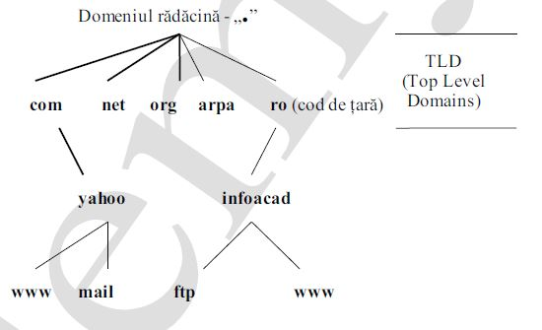
Spațiul de nume DNS
O ramură a arborelui împreună cu tot ce se află sub ea se numește domeniu.
Un domeniu se poate la rândul său împărți în subdomenii; în afară de rădăcină toate domeniile sunt practic subdomenii.
Pe primul nivel se situează domeniile numite TLD (Top Level Domains), care pot fi generice (cele pe care le găsim ca terminații la toate site-urile pe care navigăm: com (site-uri comerciale), net (rețele), org (orhanizații), biz (bussiness), info, tv, arpa – cu un rol special ce va fi prezentat ulterior) sau etichetele de două litere ce reprezintă codul de țară (ro, tw, uk, etc.) – așa numitele ccTLD (country code TLC).
Un nume complet (de la frunză până la rădăcină, specificând și rădăcina prin punct) este ceea ce se numește un FQDN (Fully Qualified Domain Name); el este echivalentul căii absolute din sistemul de fișere.

Slide 5
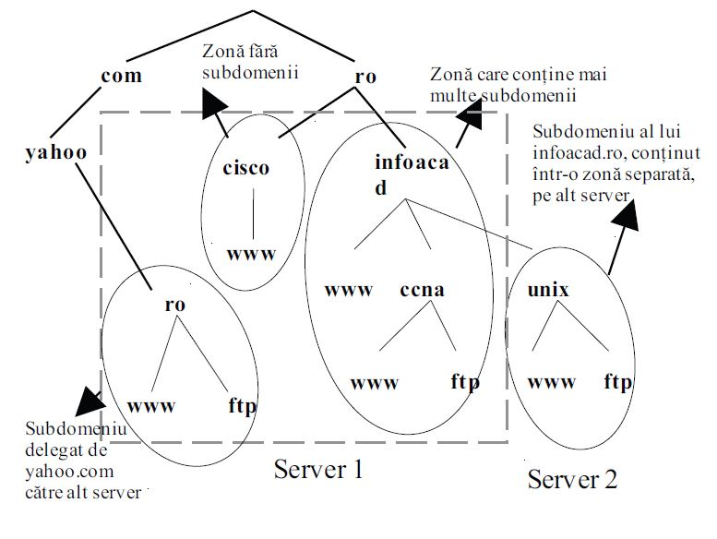
Zone DNS și rolul serverelor
O zonă DNS este acea porțiune din spațiul de nume care se află pe un singur server și care practic stochează o porțiune a bazei de date DNS – mai exact o porțiune ce pornește dintr-un nod (domeniul origine) și se poate extinde în jos cuprinzând subdomenii până la întâlnirea cu o altă zonă (zone cut) sau cuprinzând întregul domeniu.
Un server care stochează fișierul pentru o anumită zonă se numește autoritativ pentru zona în cauză.
Fișierul zonă reprezintă o porțiune a marii baze de date pe care o realizează sistemul DNS. În această calitate, el reprezintă un ansamblu de înregistrări numite RR – Resource Records.

Slide 6
Tipuri de servere DNS asociate unei zone
1. serverul primar – serverul primar al unei zone este unic şi obligatoriu, fiind declarat în fişierul zonă prin intermediul înregistrării de tip SOA. Este singurul pe care se pot aduce modificări zonei (ex: creare sau modificare de corespondenţe nume-adresă, adăugare/eliminare roluri de staţii, etc)
2. servere secundare – o zonă poate avea zero sau mai multe servere secundare şi este recomandat să aibă cel puţin unul. Aceste servere acţionează ca nişte mirror-uri (copii) READ-ONLY ale primarului, sincronizându-se periodic cu acesta, prin procedeul numit transfer de zonă. Fiecare zonă are o versiune; serverele secundare nu vor efectua transferul de zonă decât dacă versiunea serverului primar este superioară. Dacă un secundar nu reuşeşte să-şi actualizeze zona o perioadă lungă de timp (configurabilă), valabilitatea copiei stocate încetează şi el nu mai este autoritativ pentru zona în cauză.
Prezenţa serverelor secundare oferă următoarele avantaje:
1. redundanţa;
2. load sharing.

Slide 7
Clienţi DNS şi interogare
Pentru a răspunde la o astfel de întrebare, serverul dispune de mai multe surse de informație, a căror ordine de interogare/utilizare poate fi în general stabilită de către administratorul sistemului de operare:
1. unul din fișierele zonă găzduite – dacă serverul DNS este autoritativ pentru zona conținută în interogare, serverul răspunde folosind informația locală;
2. fișierul hosts – atât în Windows cât și în Linux/Unix dispunem de acest fișier, în care se pot introduce corespondente statice IP-nume;
3. memoria cache proprie – odată ce a rezolvat un nume, serverul „ține minte” răspunsul o perioadă de timp în această memorie, astfel încât poate răspunde rapid la o aceeași întrebare care sosește din nou, minimizând timpii de răspuns și traficul;
4. alte servere – serverul nostru poate contacta servere DNS ajutătoare care i-ar putea oferi răspunsurile pe care nu le are.

Slide 8
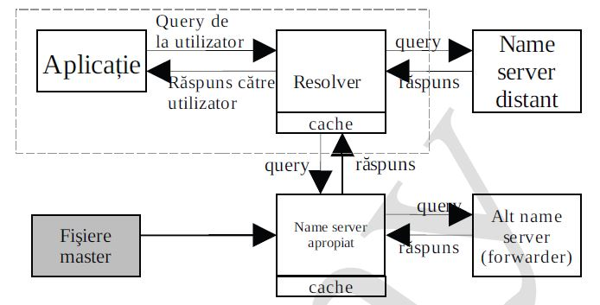
Schimbul de mesaje DNS
Resolver-ul DNS are configurate local unul sau mai multe servere, către care poate trimite query-uri când are de rezolvat un nume (spre exemplu, îm Linux ele stau în fișierul /etc/resolv.conf).
Odată primit răspunsul, informația conținută în el este reținută o perioadă te timp limitată în cache-ul local al resolverului dacă acesta există, permițând urgentarea unor query-uri ulterioare și în același timp minimizarea traficului DNS în rețea.

Slide 9
Tipuri de interogări și scenarii de utilizare
- interogare iterativă – clientul trimite un query către server, punându-i condiția de a răspunde imediat (fără a mai contacta alte servere) – fie autoritativ, fie din cache (non-autoritativ), fie cu o referință (referral), adică indicându-i clientului o listă de servere „cât mai apropiate” de domeniul din întrebare.
- interogare recursivă – clientul trimite o singură întrebare și îi cere serverului să-i dea fie un răspuns pozitiv, fie unul negativ, serverul având libertatea de a contacta orice alte servere consideră necesare pentru aflarea răspunsului. Este o modalitate de lucru foarte comodă pentru client, care „pune la muncă” serverul în numele său. Un server poate accepta sau nu o interogare recursivă (aspect reglabil din configurarea serverului).

Slide 10
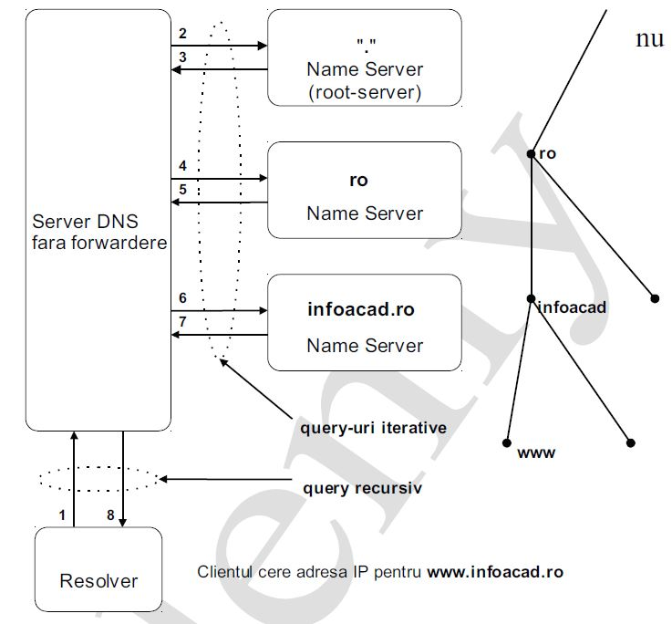
Interogarea DNS

Slide 11
Formatul unui mesaj DNS
1. header - informația de control a protocolului DNS;
2. question - câmp în care se specifică interogarea (numele și tipul de RR ale înregistrării căutate);
3. answer - lista de răspunsuri la interogarea efectuată;
4. authority - aici sunt specificate serverele autoritative pentru domeniul din întrebare; câmpul poate lipsi;
5. additional - aici se face clarificarea unor RR-uri apărute mai sus (de exemplu, dacă în zona de authority este prezentă o resursă NS care pointează către o etichetă X, în câmpul adițional va exista un RR de tip A corespunzător resursei X care va clarifica adresa acesteia); și acest câmp poate lipsi din răspuns.

Slide 12
Headerul DNS conține următoarele câmpuri

